Slide 1


SEANCE 9 – PHP et BDR
SQL et PHP.

Slide 2
Contenu de la séance 9 :
Les Bases de Données
PhpMyAdmin.
PHP et SQL.
Projet Films.

Slide 3

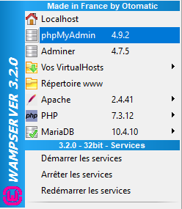
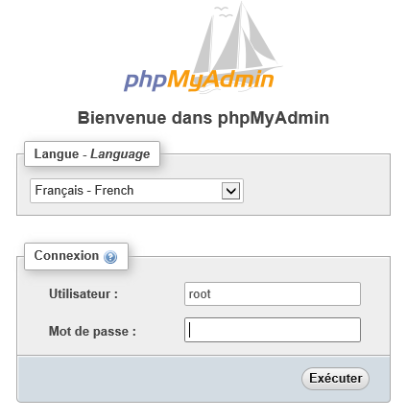

PhpMyAdmin :
Logiciel :
phpMyAdmin, (programmé en PHP) est un des outils les plus connus permettant de gérer une base de données MySQL.
Il est livré avec WampServer32 par exemple (ou MAMP ou LAMP). Par défaut le nom d’utilisateur est « root » ou « admin » et il n’y a pas de MDP.

Slide 4
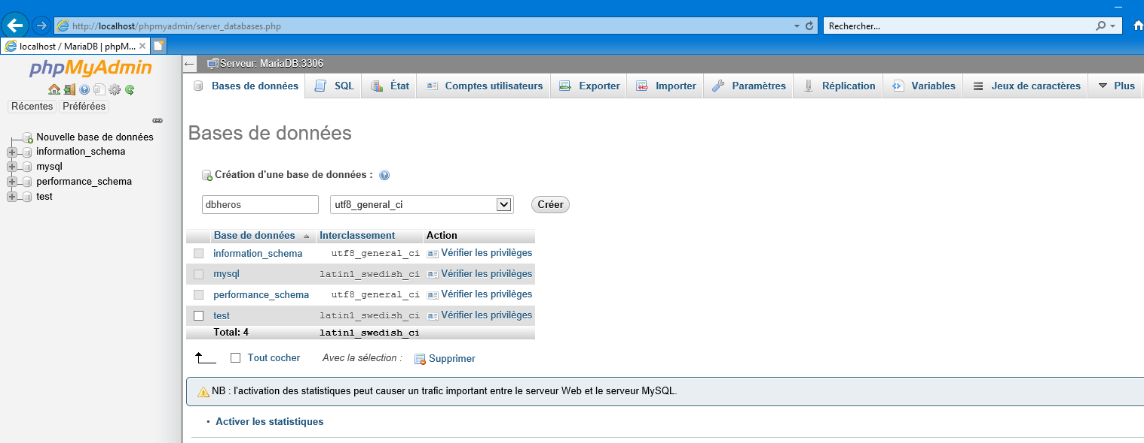
PhpMyAdmin :
Création d’une base de données :
A la première utilisation, il faut juste confirmer le navigateur utilisé (ici IE)
Sélection du serveur
Onglet Bases de
données ou Database
Création de la base de données.
Nom de la base de données

Slide 5
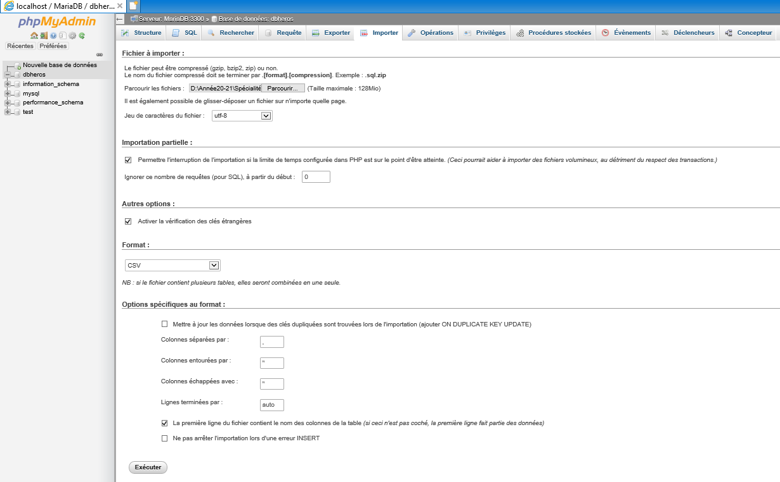
PhpMyAdmin :
Importer une table :
Ici on importe un fichier CSV. Attention au séparateur
Sélection du fichier
Sélection du serveur
Sélection du format CSV ou SQL
Cocher ✅ 1ère ligne contient l’entête
Importation de la table

Slide 6
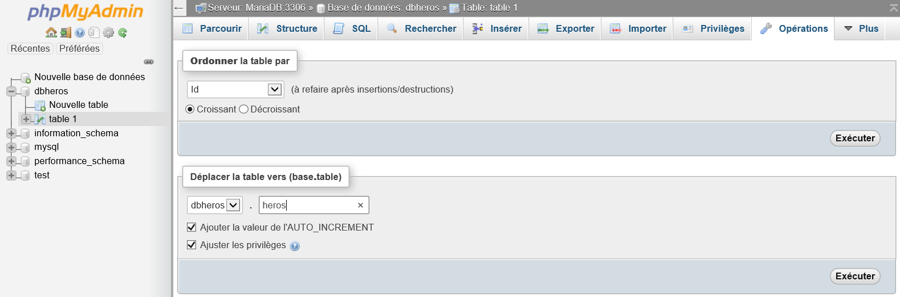
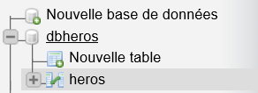
PhpMyAdmin :
Renommer la table :
Aller dans l’onglet « Opérations »
Onglet à sélectionner
Nouveau nom
Résultat :
Valider

Slide 7
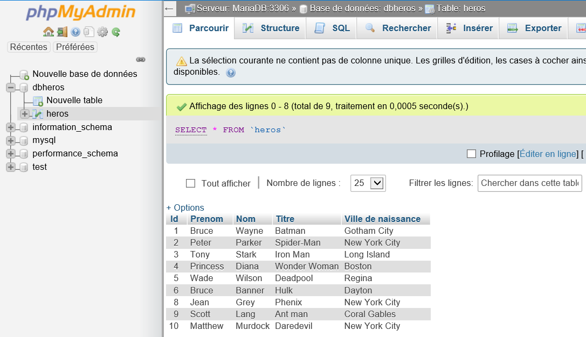
PhpMyAdmin :
Visualisation de la table :
Aller dans l’onglet « Parcourir »
Onglet à sélectionner

Slide 8
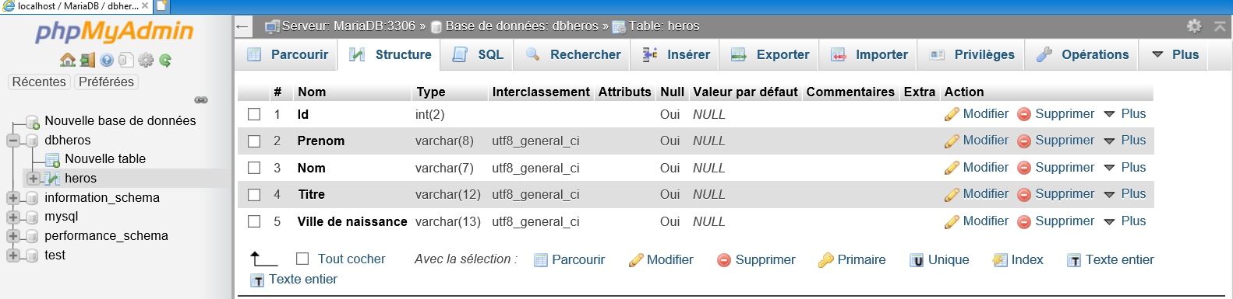
PhpMyAdmin :
Structure de la table :
Aller dans l’onglet « Structure »
Onglet à sélectionner

Slide 9
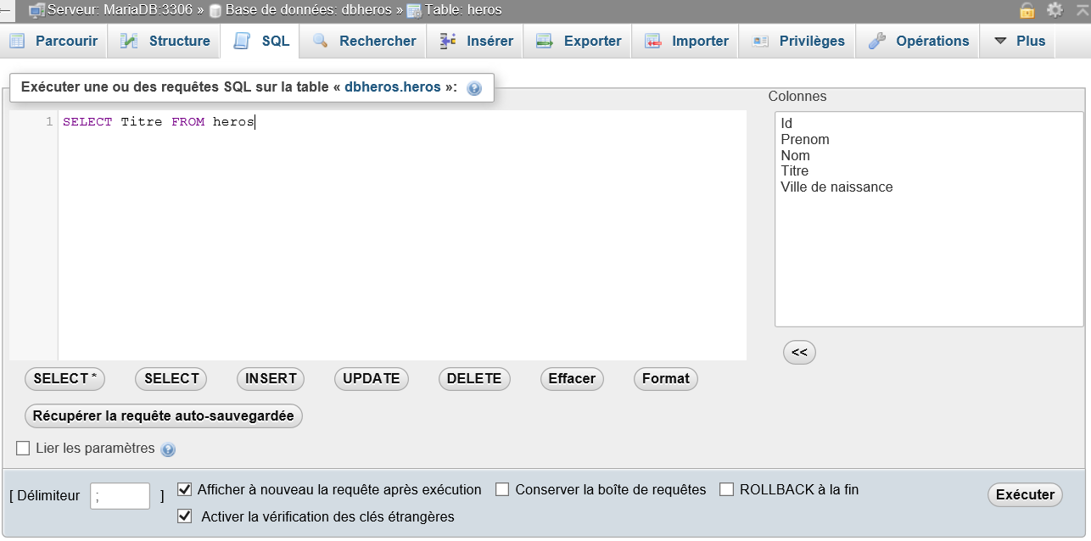
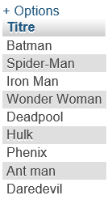
PhpMyAdmin :
Requête dans PhpMyAdmin :
Aller dans l’onglet « SQL »
Onglet à sélectionner
Ecriture de la requête
Champs
Valider

Slide 10
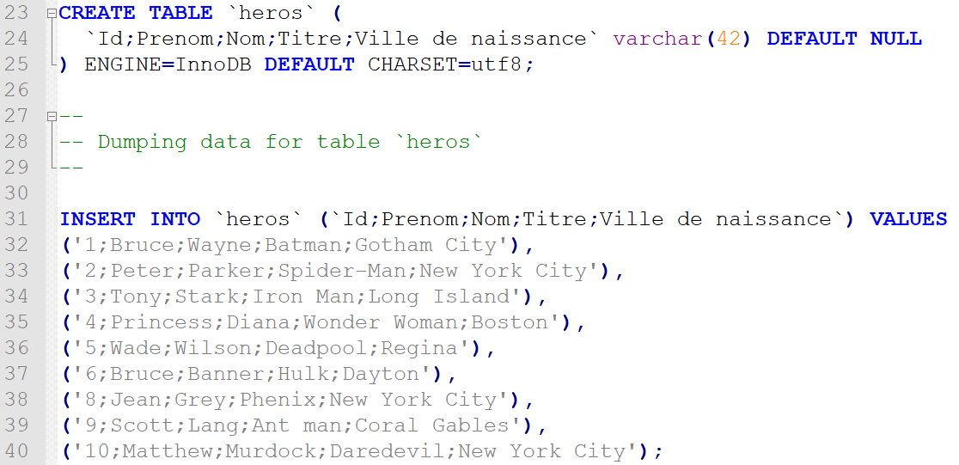
PhpMyAdmin :
Structure d’un fichier SQL:
Le fichier Heros.sql est ouvert à l’aide de Notepad++ par exemple :

Slide 11
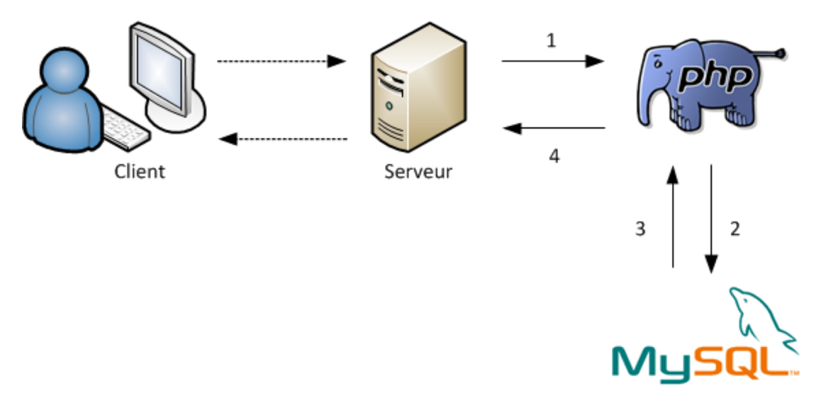
PHP et SQL :
Généralité :
C'est le langage PHP qui va faire l'intermédiaire entre l'utilisateur et le langage SQL.

Slide 12
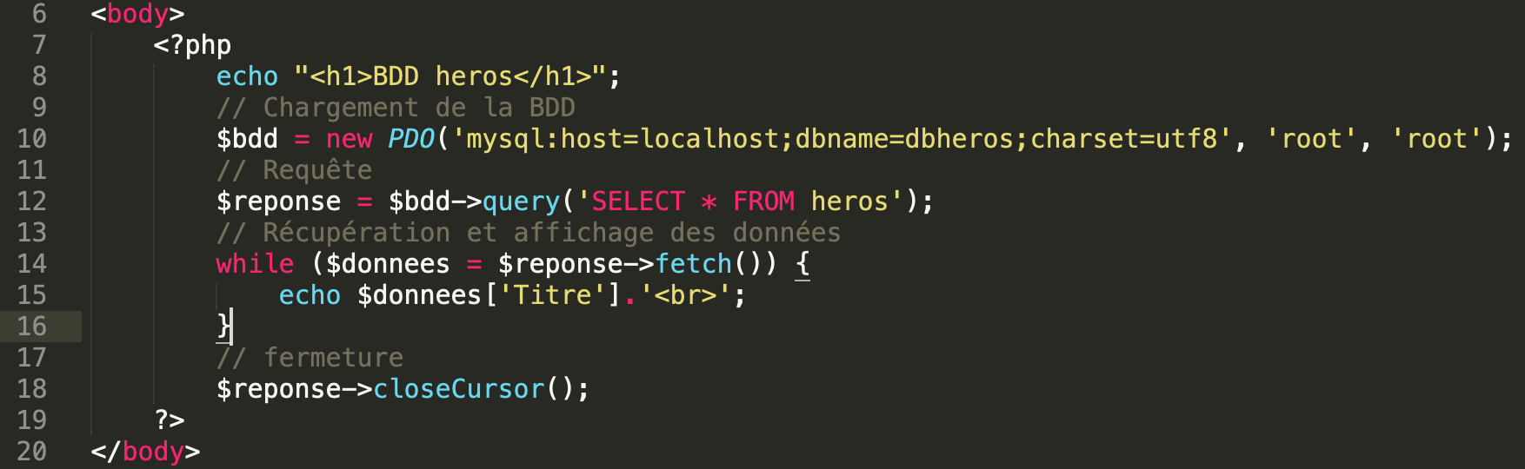
PHP et SQL :
Connexion à la base en PHP : fonction new PDO ()
Ces instructions sont enfermées dans les balises <?php …?>.
host : nom de l'hôte (ici, localhost plus celui d’Alwaysdata)
dbname : nom de la base de données (ici, dbheros)
'root', 'root' : login et mot de passe (Sous WAMP, pas de MDP)

Slide 13
PHP et SQL :
Requête à l’aide de PHP : fonction query ('requete')
On fait des requêtes en PHP à l'aide de la fonction query( ).
La variable $reponse contient des données non directement exploitables.
Requête

Slide 14
PHP et SQL :
Requête à l’aide de PHP : fonction fetch ( )
On récupère les données à l'aide de la fonction fetch( ) sous la forme d'un tableau associatif.
La boucle while permet de parcourir les entrées une à une : elle est répétée jusqu'à ce qu'il y ni ait plus d'entrées dans votre table.

Slide 15
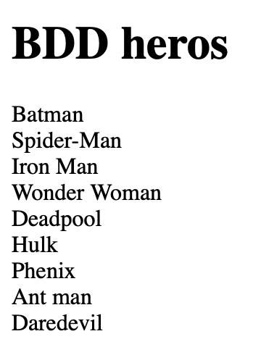
PHP et SQL :
Requête à l’aide de PHP : fermeture du curseur d’analyse closeCursor ( )
On doit fermer la "requête" afin qu'il n'y ait pas de problème avec le requête suivant.

Slide 16
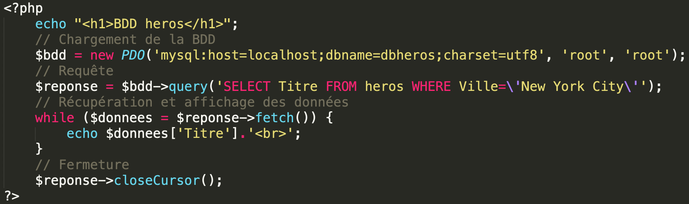

PHP et SQL :
Requête à l’aide de PHP : le caractère d’échappement \
Lorsqu'on fait une requête (qui est entre deux apostrophes) en précisant un champ (qui est aussi entre apostrophes), il faut utiliser le caractère d'échappement antislah \.

Slide 17
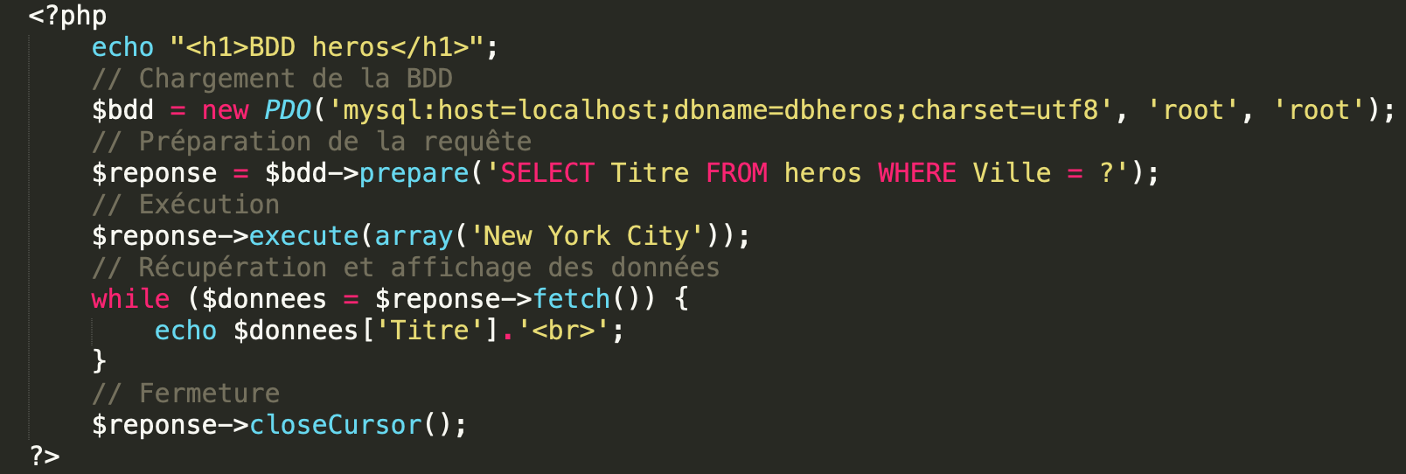
PHP et SQL :
Requête préparées : prepare ( )
Pour des raisons de sécurité, on ne concatène pas une chaîne de caractères, mais on utilise la fonction prepare ( ) avec des marqueurs "?".
Les futures variables sont remplacées par des points d'interrogation "?".

Slide 18
PHP et SQL :
Requête préparées : execute ( )
Une fois que la requête est "préparée", on l'exécute avec les fonctions execute (array('val1','val2’,…)).
On fabrique un tableau (array) que la fonction execute( ) va utiliser.

Slide 19
PHP et SQL :
Requête préparées : execute ( )
On fabrique un tableau (array) que la fonction execute( ) va utiliser.
L'intérêt principal est de récupérer des valeurs données par l'utilisateur par l'intermédiaire d'un formulaire.
On utilisera dans ce cas, les variables superglobales (qui sont des tableaux associatifs) :
$_GET (les informations du formulaire circulent en clair dans l'URL).
$_POST (les informations du formulaire circulent de manière masquées mais non cryptées).

